Slide 1


МИНИСТЕРСТВО ОБРАЗОВАНИЯ САМАРСКОЙ ОБЛАСТИ
Проект «Код в будущее» в 2025-2026 уч.г.
Изменения
Минаев Игорь Николаевич,
и.о. ректора ГАУ ДПО СО ИРО
10.09.2025

Slide 2

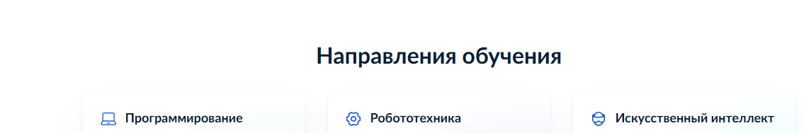
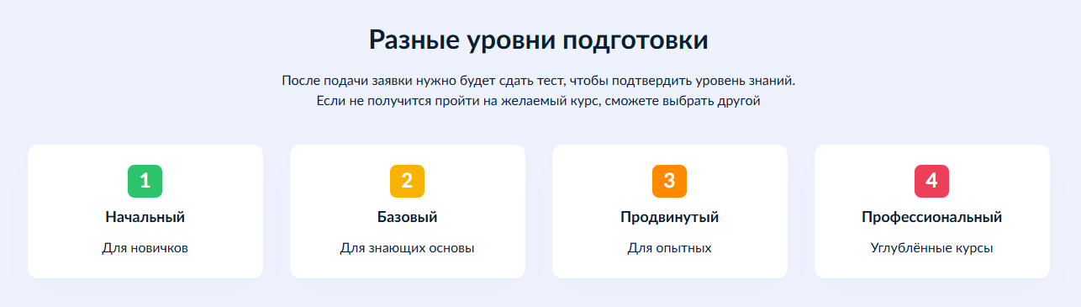
(8-11 класс)
Бесплатные онлайн-курсы!
Старт приёма заявлений от обучающихся на участие в проекте «Код будущего» с 28 августа 2025 года
Подать заявление на участие можно на ЕПГУ (госуслуги) в
сети «Интернет» по адресу https://www.gosuslugi.ru/futurecode

Slide 3
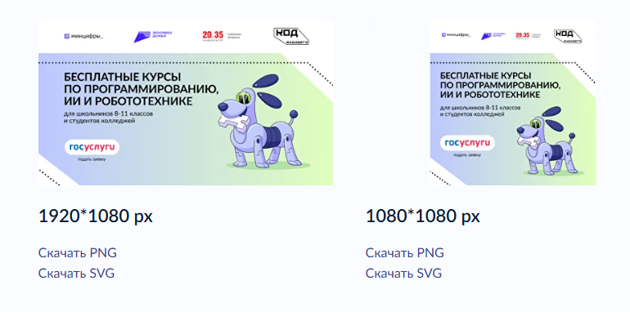
Информационная поддержка проекта «Код будущего»
ЗАДАЧА
Всем образовательным организациям:
Разместите информацию о старте проекта на официальном сайте образовательной организации, используя материалы по ссылке
https://futurecode.ru/media
Разработаны и готовы для скачивания
Сделайте пост на официальной страничке учреждения о старте проекта
Пресс-релиз
Пост для соцсетей
Видеоролик
Баннеры для постов
Баннеры для сайтов
Информируйте учителей информатики образовательной организации, реализующих программы основного общего, среднего общего образования

Slide 4
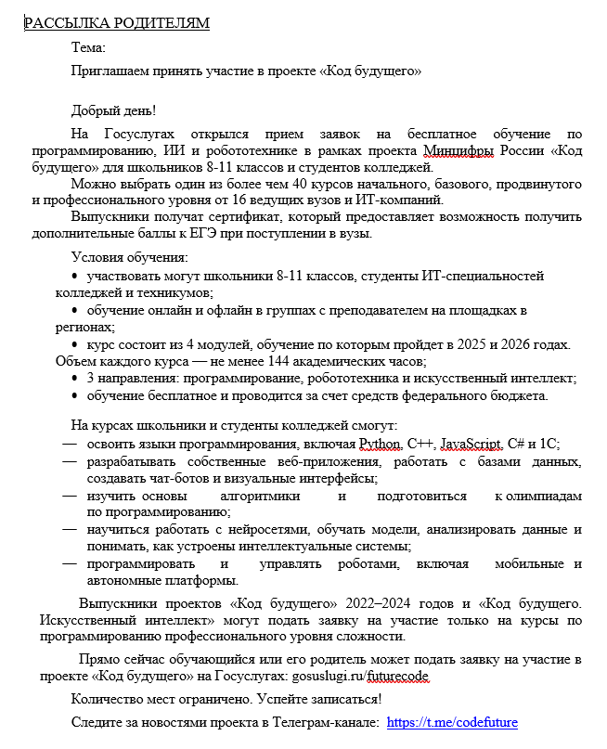
Информационная поддержка проекта «Код будущего»
ЗАДАЧА
Всем образовательным организациям:
Проинформируйте родителей (законных представителей) и обучающихся, используя материалы по ссылке
https://disk.yandex.ru/i/HHSfixQmf18Gmw

